Slide 1
Hva bestemmer boligprisene?
NEF Boligmarkedet, 19. oktober 2016
Erling Røed Larsen, Ph.D.
forskningssjef Eiendomsverdi,
professor II, Handelshøyskolen BI

Slide 2
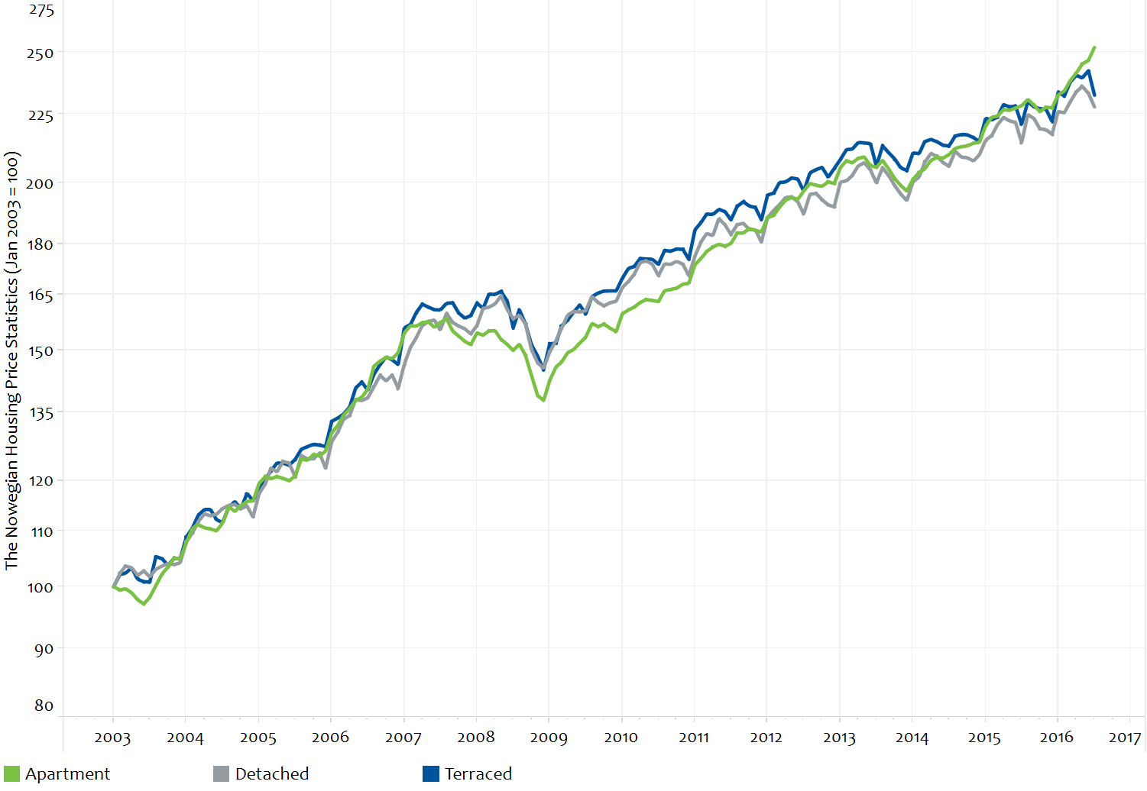
Dramatisk utvikling

Slide 3
De viktigste faktorene
Strukturelle
Urbanisering
Balassa-Samuelson-effekten (olje → inntektsøkning, prisøkning i skjermet sektor)
Lavere langsikts realrente
Infrastruktur og trafikkavvikling
Mangel på sentrale, byggeklare tomter
Skatt
Demografi
Lite leiemarked
Standardkrav
Konjunkturelle
Ledighet og sysselsetting
Lav kortsikts realrente
God tilgang på kreditt
OK inntektsutvikling
Forventninger om kapitalgevinst
Gjeld og egenkapitalakselerator
E
E
T
X-faktorer

Slide 4
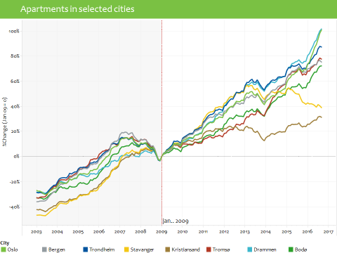
Renten, renten, renten
Svært lett å betjene renteutgifter
Ingen utsikt til særlig renteøkning
Men hvis renten var hele historien, hadde vi sett lik boligprisøkning over hele landet
Det gjør vi ikke
Renten forklarer nivå, ikke regional spredning
Kilde: Eiendomsverdi

Slide 5
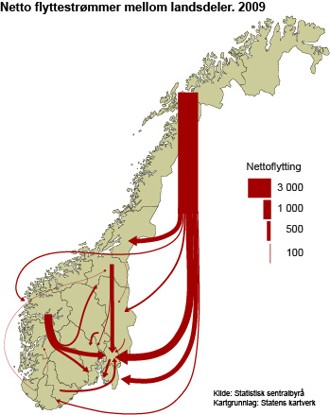
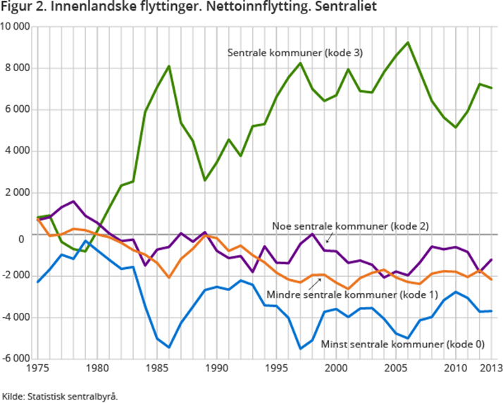
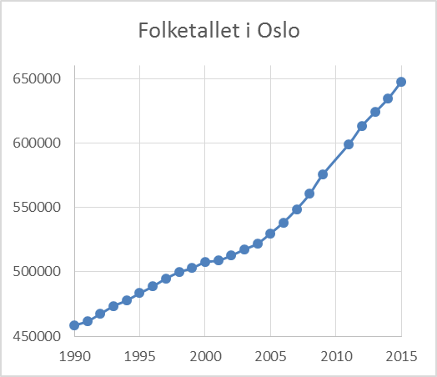
Urbanisering og innvandring: Folk vil til Oslo …
Kilde: SSB

Slide 6
Økt befolkning i sentrale strøk gir trengsel og trafikk
Asker: 140m2 rekkehus: 5.8 mill.
Vestre Aker: 8.4 mill.
Forskjell: 2.6 mill.
Ekstra reisetid: 30 min.
Timepris: 400 kr/t
Årsverdi: 100 000 kr
Kapitalisert (nåverdi): 2 mill.
Når det er kø på veiene, blir det kø på visningene

Slide 7
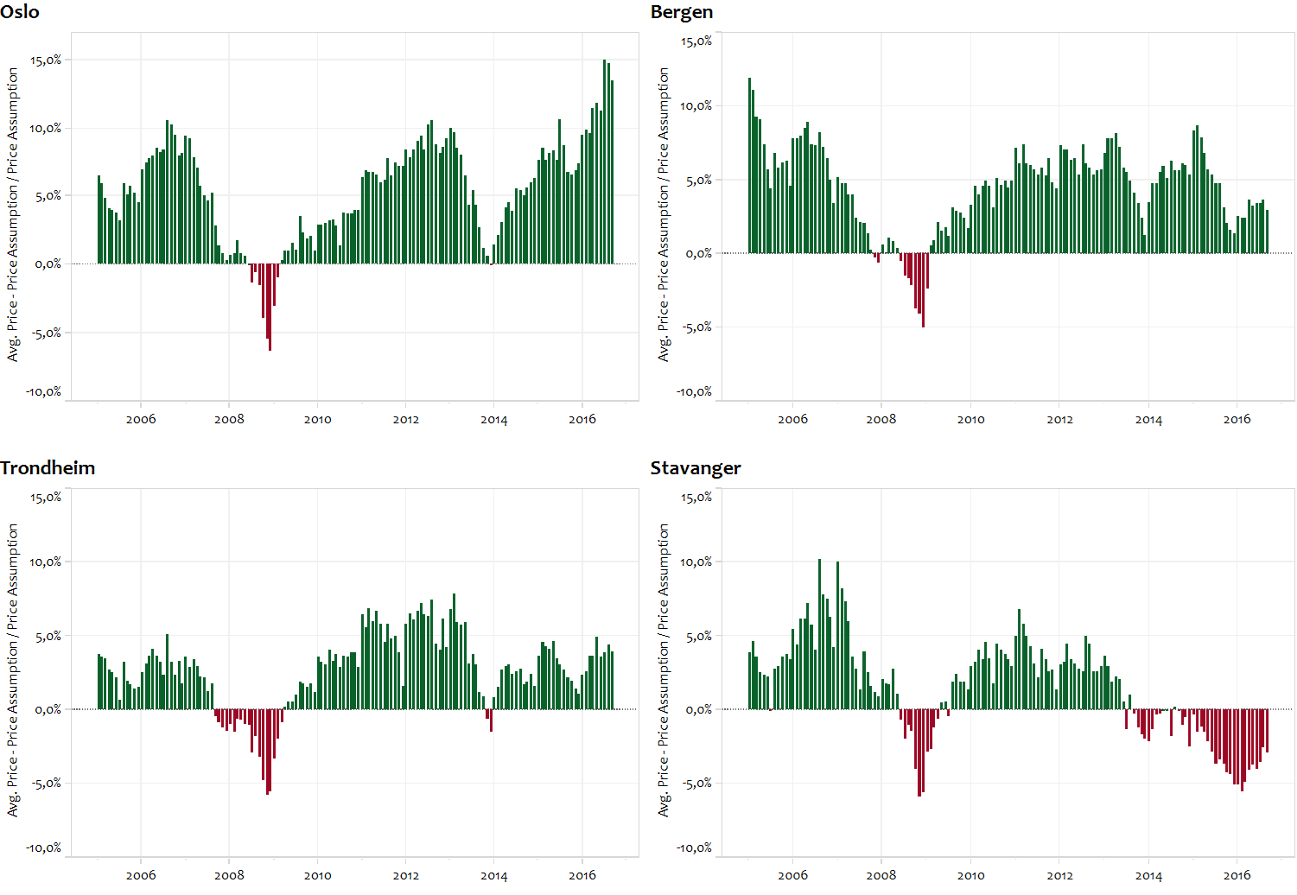
… og fordi folk vil til Oslo, og tilbudssiden ikke er elastisk nok, øker trykket i Oslo …

Slide 8
Tilbudssiden er ikke elastisk nok fordi:
NIMBYism
Politiske føringer
Reguleringer
Prosesstid

Slide 9
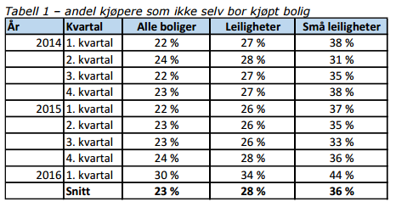
Men glem ikke: ønsket om kapitalgevinst …
Flere eier minst to boliger:
Kilde: Eiendomsverdi

Slide 10
… og egenkapitalakseleratoren
Har 100 m2. Kjøpte for 5 mill., lånte 4 mill.
Vil ha 120 m2 → netto etterspørrer
Reaksjon når priser øker 20%? (Boliger blir dyrere)
Vil ha 125 m2 eller 115 m2?
Hvis 125 m2
Hvis 115 m2
Stigende E-kurve er forutsetningen for selvforsterkende prisspiraler
Vektlegger: blitt rikere
Vektlegger: blitt dyrere

Slide 11
Indikatorer for bærekraftighet
P/E – observator på kapitalgevinstønsket (> 30) eller urbanisering (<30)
P/I – observator om gjeldsgraden er høy (> 5) eller ikke (< 5)

Slide 12
P/E
Oslo, leiligheter
P (eie): 2010-2015 + 43%
E (leie): 2010-2015 +24%

Slide 13
P/I
Medianboligpris/median inntekt etter skatt 1990-2013, Anders Lund, Eiendomsverdi
Oppjustert 2013-2016 ved å benytte SSBs lønnsindeks (tabell 07235) 1.1. år t vs1.1.år t-1 siste tre år og Eiendomsverdis boligprisindeks 2013-2016

Slide 14
Hvilke faktorer vil dominere framover?
Olje
Inntekt og sysselsetting
Flyttemønster
Kreditt og rente
Egenkapital
Byggeaktivitet

Slide 15
Oppsummering
Når relative priser stiger, reflekterer det endring i knapphet
Byggeklare, sentrale tomter har blitt knappe pga. tiltakende urbanisering og innvandring
Renten er en nøkkelfaktor, men forklarer nivå, ikke regionale forskjeller
Egenkapitalspiraler er skumle
P/E-raten viser at både eiepriser og leiepriser har steget
P/I-raten er høy

